Slide 1


全局数据管理与调度
罗李 阿里云-数据事业部-计算平台-ODPS

Slide 2

提 纲
课程背景介绍
前序知识
  分布式文件系统 ● 传统分布式文件系统架构
    ● 数据容错机制
    ● 分布式节点距离计算法则
    ● 数据分布策略
  分布式计算调度 ● 数据就近原则
    ● 计算如何容错
  跨IDC集群规划的几种形式
实际实施案例
将来的挑战

Slide 3
课程背景介绍
基于大数据，云计算的需求，加快了分布式系统的发展
开源分布式系统的发展，让海量数据存储和处理变的简单
产生了很多为了解决特定问题，服务特定业务的专有集群
集群之间数据无法共享，存在冗余甚至重复，迁移和复制代价高昂，同时还面临数据校验，验证和生命周期等各种复杂问题
如何实现多集群之间的数据共享，去重，逻辑上的规划，物理上的分布成为一个无法回避又急需解决的问题
Notes:
开源分布式系统（分布式文件系统和分布式计算系统）的发展，让对海量数据进行处理成为可能
产生了很多为解决特定问题而构建的专有集群，会有一段时间的野生长期
集群之间数据无法共享，存在冗余甚至重复，迁移和复制代价高昂，同时还要面临数据校验，验证和生命周期等各种复杂的问题
如何实现很多集群之间数据的共享，去重，逻辑上的规划，物理上的分布成了一件无法回避急需解决的问题

Slide 4
前序知识
分布式文件系统 传统分布式文件系统架构
  数据容错机制
  分布式节点距离计算法则
  数据分布机制
分布式计算
  数据就近原则
  计算如何容错
跨IDC集群规划的集中形式

Slide 5


传统分布式文件系统架构
master缓存文件系统中所有文件的MetaData
  文件按切块存储
slave负责存储所有的文件切块（blocks）
  文件切块分布在所有的slave节点
Client相当于访问文件系统的SDK
  可以控制文件在DFS中的副本个数
DFS Master
/
|-- taobao
| |--man
| | |-- log1.txt
| |--woman
| |--baby
| |--car
| |--sex
|-- tmall
| |--man
| |--woman
| | |-- log2.txt
|-- alipay
| |--yuebao
| |--finance
slave1
blk1
blk4
blk1
blk2
blk3
slave2
blk2
blk4
slave3
blk4
slave4
blk3
blk4

Slide 6

分布式文件系统容错机制
机器多，故障率就高
如何在一些slave宕机的同时保证数据完整性？
最常用的容错机制
  多副本冗余
DFS Master
/
|-- taobao
| |--man
| | |-- log1.txt
| |--woman
| |--baby
| |--car
| |--sex
|-- tmall
| |--man
| |--woman
| | |-- log2.txt
|-- alipay
| |--yuebao
| |--finance
slave1
blk1
blk4
blk1
blk2
blk3
slave2
blk2
blk4
blk4
slave3
blk4
slave4
blk3
blk4

Slide 7



分布式节点距离计算法则（network topology）
/
分布式系统中节点与节点之间的“距离”如何计算，对数据本身的分布策略有很重要的指导作用。
最简单的距离计算法则
  步长计算法则 —— 从当前节点到指定节点需要从网络拓扑图上走几步，即为步长
在步长计算法则上，可以加入一些其他影响因素来决定起权重（比如网络带宽，物理分布，机器型号等）
D1
D2
R1
R2
R3
R4
H1
H2
H3
H4
H5
H6
H7
H8
H9
H0
距离为2
距离为4
距离为6

Slide 8
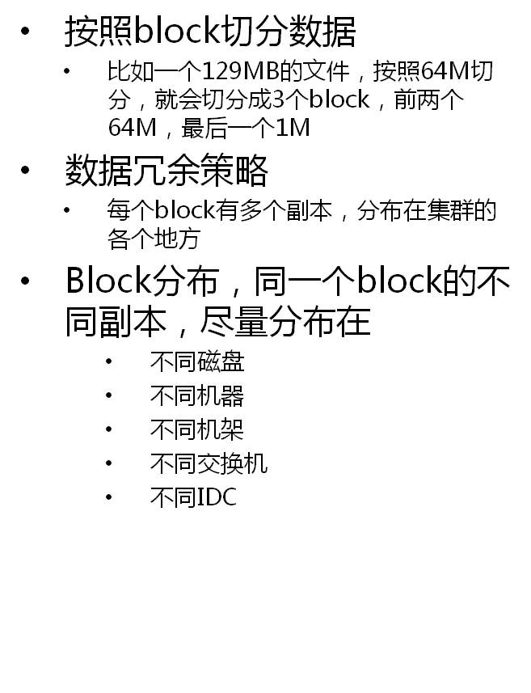
数据分布策略
block1（64MB）
block2（64MB）
block3（1MB）
d=6
rack1
rack2
DataCenter
d=4
DataCenter1
DataCenter2
d=0
d=2
rack1
rack2
rack3
rack4

Slide 9
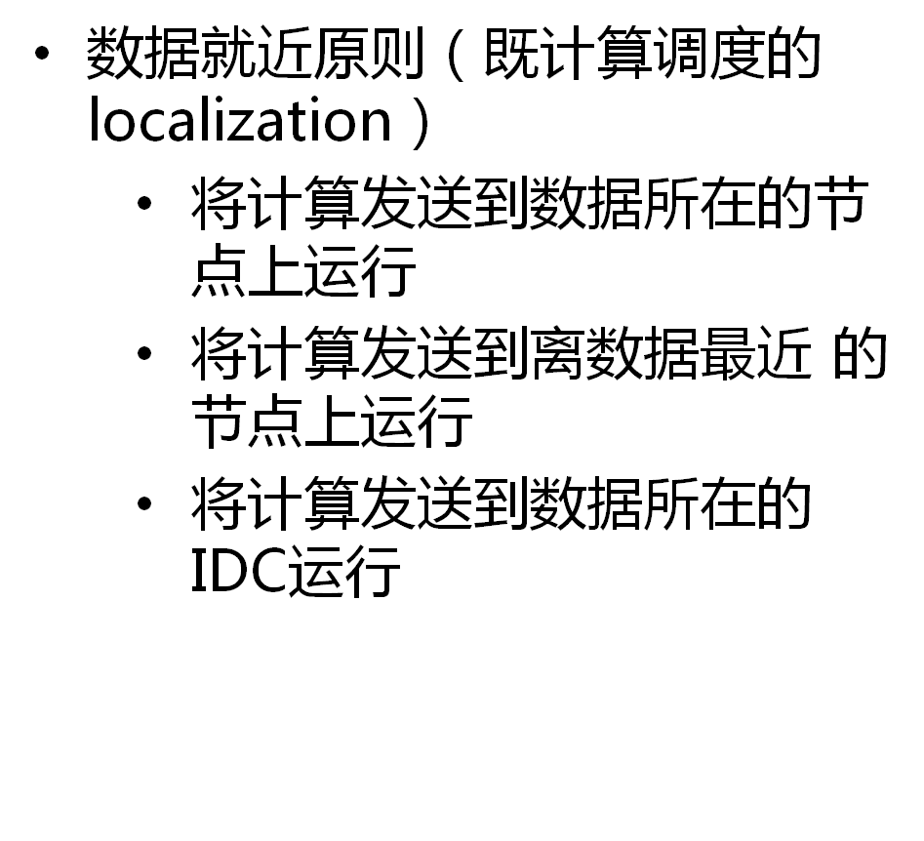
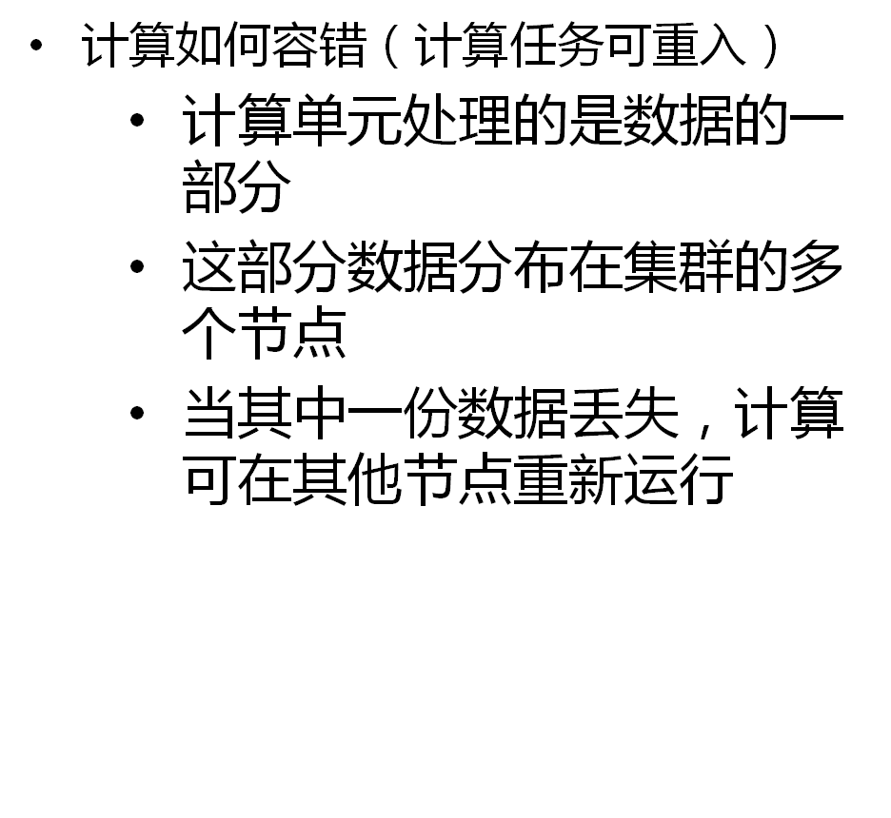
分布式计算调度

Slide 10
跨IDC集群规划的几种形式
用户层
用户层
Cluster
调度层
Cluster1
Cluster2
DFS
DC
IDC1
IDC2
IDC3
DFS1
DC1
DFS2
DC2
IDC1
IDC2

Slide 11
跨集群，跨IDC集群规划案例
云 梯
上述第一种跨集群结构
O D P S
上述第二种跨集群结构

Slide 12
云梯跨集群架构
用户Gateway
内部网络
/group/A
/group/C
/group/B
/group/D
机房1
机房2
NN1
Cross
Node
NN2
DN
TT
DN
TT
DN
TT
DN
TT
独享带宽
DN
TT
DN
TT
DN
TT
/group/B/tbl1
Task
Task
Task
Task
Task
/group/A
/tbl2
JT1
JT2
groupA
groupB

Slide 13


飞天&ODPS
Map, Mail, Search
Cloud Market
Other Cloud Services
ACE
ECS/SLB
OSS
OTS
RDS
ODPS
Distributed File System
Application Scheduling
Remote Procedure Call
Security Management
Distributed Coordination
Resource Management
Linux Clusters
Notes:
ODPS是在整个阿里云架构家族中，飞天上（分布式计算系统+分布式文件系统）用来处理海量数据处理和计算的平台
对应hadoop中的mapreduce，hive，spark，MPI等计算模型

Slide 14
ODPS整体架构
Http Server
SQL
planer
Replication
worker
OTS
worker
worker
...
worker
scheduler
executor
executor
...
executor
Cluster1
Cluster2
SQL
MR
...
SQL
MR
...
fuxi
pangu
fuxi
pangu
Notes:
ODPS屏蔽了底层的飞天集群
向用户提供一个sql，MR，graph，机器学习等job的工作视图
所有的计算模型，都会被ODPS编译成fuxi job提交到飞天计算集群
计算job的数据从盘古上读取，结果写入到盘古

Slide 15
ODPS的数据视图
在odps中，用户并不是直接面对分布式文件系统中的目录和文件，而是经过加工和整理的视角
  Table（有schema的表）
    Partition
  Volume（原始文件数据）
    Partition
Partition分区（20141111）
Pangu目录
（/group/taobao/man/table1/ds=20141111）
用户视角
Table1
Pangu目录
（/group/taobao/man/table2/ds=20141111）
Table2
Pangu目录
（/group/taobao/man/volume1/ds=20141111）
volume1
Volume也可以进行分区（20141111）

Slide 16
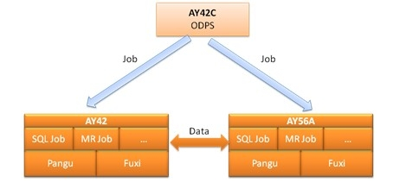
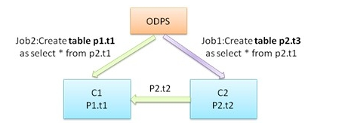
ODPS跨集群跨集群数据依赖
作业可能运行在不同集群
数据分属不同的业务部门
不同业务部门之间数据有血缘关系
不同集群运行的作业需要访问其他集群的数据

Slide 17
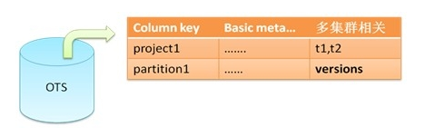
引入数据version信息
引入数据多版本
记录数据版本meta信息
数据访问前先check版本信息
一旦发现目前集群非最新版本，则根据跨集群策略决定是进行跨集群复制拷贝还是跨集群直读

Slide 18
全局数据调度系统
Replication System
Table1: c1,c2,c3
Table2: c2, c3
Table3: c3
Volume1: c2, c1
Volume2: c3, c2
Replication Worker
reptask1
reptask1
reptask1
repjob
repjob
repjob
Cluster1
Cluster2
Cluster3
Table1
Table2
...
Table3
volume1
...
Table4
volume2
...
fuxi
pangu
fuxi
pangu
fuxi
pangu
Notes:
全局数据调度系统根据一份配置来决定哪些数据（表，文件等）需要在哪些集群上分布
根据配置的不同，会起一定数量的replication task来对表分区，volume分区进行扫描和watch，一旦发现数据version在某集群有更新，就出发跨级群复制
跨级群复制的具体工作，是通过提交一个一个的replication job来进行实际的拷贝和同步
以此达到数据在各个集群之间的分布和同步更新

Slide 19
将来的挑战
全局数据减少冗余，计算集群间动态分配
跨地域集群间带宽问题
  跨地域集群间高延迟问题
  全球化以后怎么办
  性能，稳定性，容错性的挑战

Slide 20
谢 谢

